Slide 1
Summer School 2017
Ein Azubi-Projekt der Universität Ulm

Slide 2


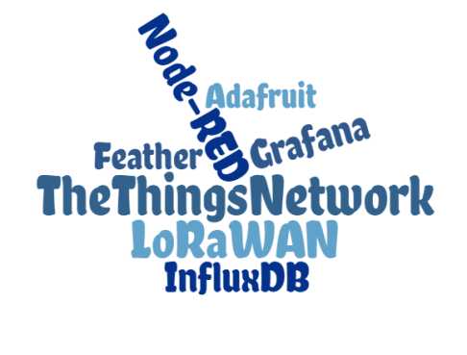

Notes:
Wenig Stromverbrauch, billig
Durch LoraWAN-Protokoll hohe Reichweite in Abdeckung von Gateways

Slide 3
Projektmotivation
Interessante Kombination zwischen Hard- und Software
Abweichend zu normalen Arbeit
Einblick in neue Technologien
Praktischer Nutzen

Slide 4
Projektziel
Wetterstation
Temperatur
Luftfeuchtigkeit
Luftdruck
Helligkeit
Gehäuse
Bodenfeuchtigkeit
Nebel
Display

Slide 5
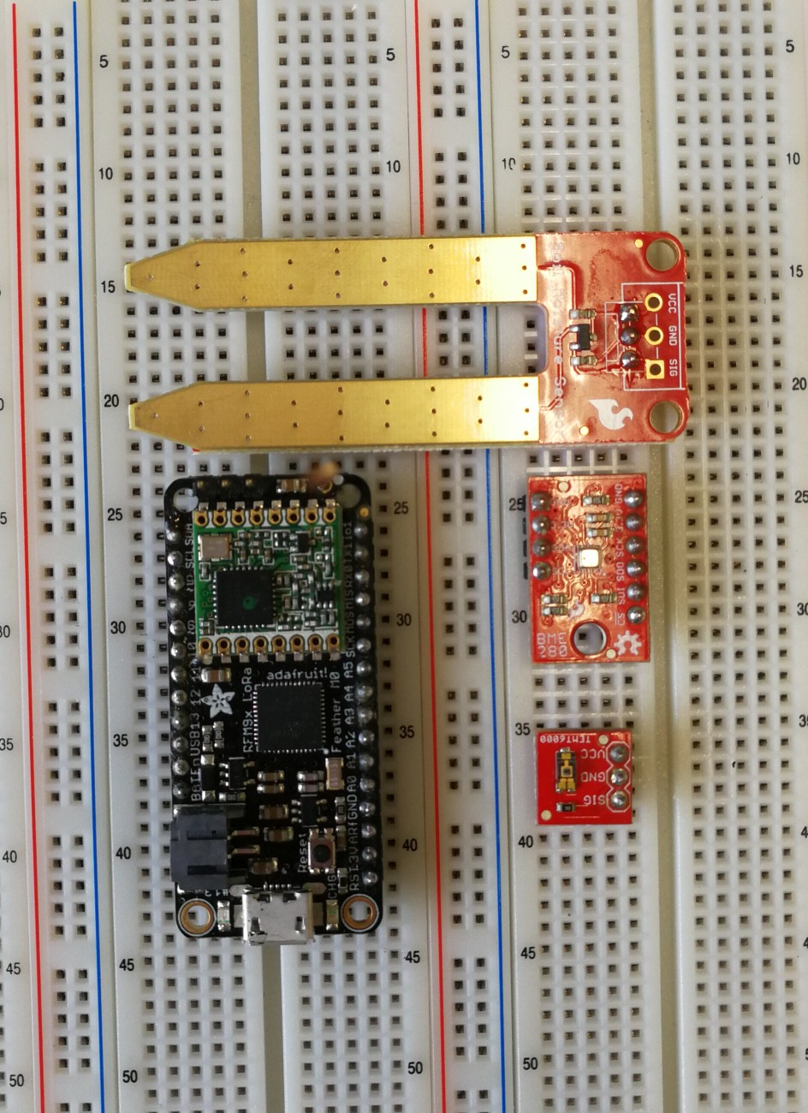
Komponenten
Adafruit Feather M0
BME 280 (Luftdruck, Luftfeuchtigkeit, Temperatur)
Temt 6000 (Lichtsensor)
Optional:
Soil Moisture Sensor (Bodenfeuchtigkeitssensor)
Display SSD1306
Notes:
Arduino kompatibel
ARM prozessor – Leistungsstark
LoRa Modul direkt integriert

Slide 6
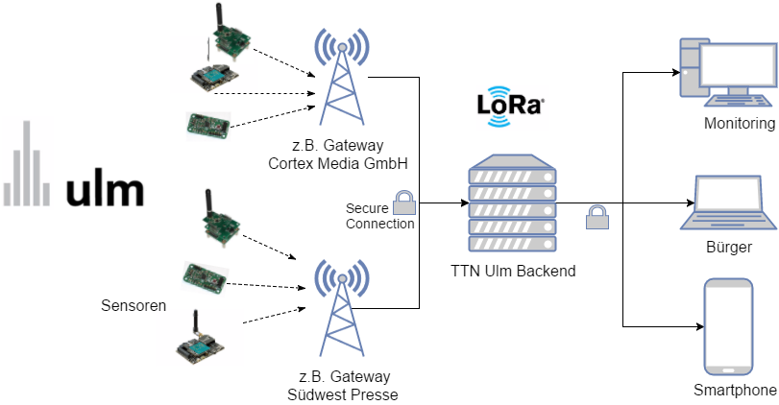
Übertragung der Daten
Notes:
LoRaWAN (Long Range Wide Area Network)
ISM Band Europa 863-870Mhz
industrial, scientific and medical (ISM) radio bands

Slide 7
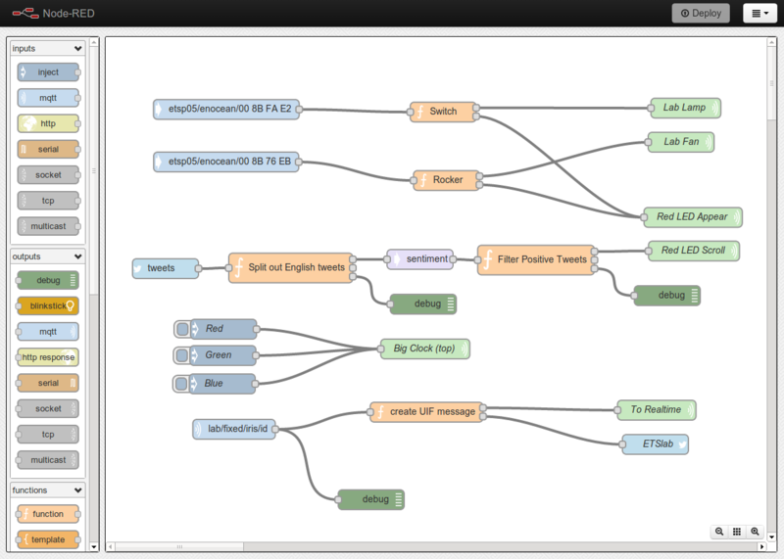
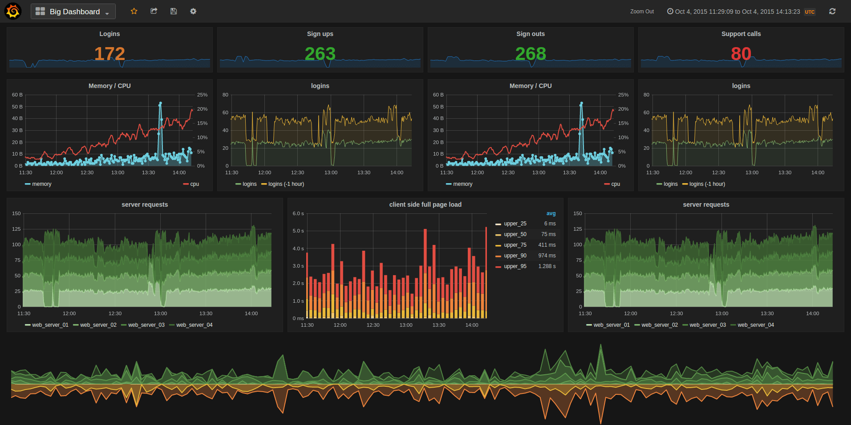
Daten auslesen und auswerten
bwCloud Ubuntu VM
Node-Red
InfluxDB
Grafana
Notes:
Node-Red
Schnittstelle zwischen TTN-Daten und InfluxDB
FlowChart Programmierungstool (Datenfluss) in JavaScript
InfluxDB:
optimiert für Zeit basierte Daten & hohe Verfügbarkeit
Open Source
Meist verwendete Datenbank für IOT Sensore
Grafana
Bringt Webserver mit
Visualisierung am besten gefallen

Slide 8
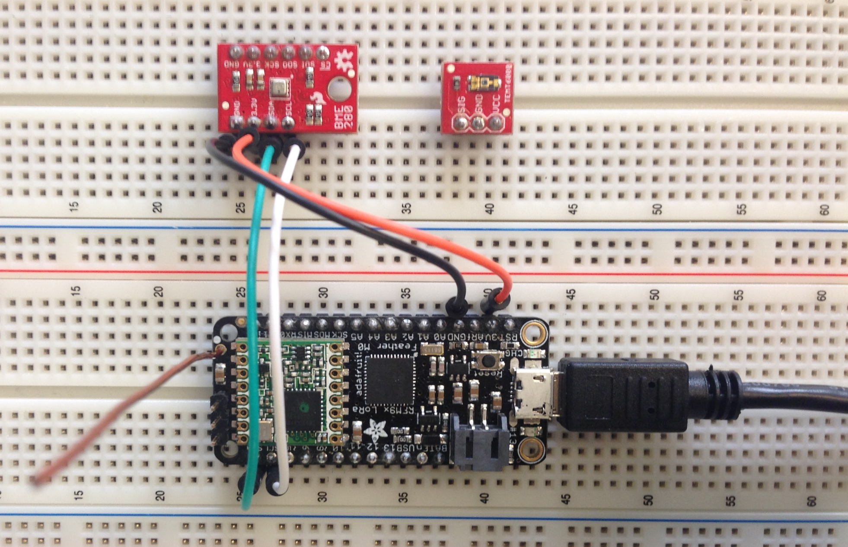
Aktueller Stand
BME280 verkabelt und erste Messwerte in der ArduinoIDE Konsole ausgelesen
Sensorwert muss korrigiert werden

Slide 9
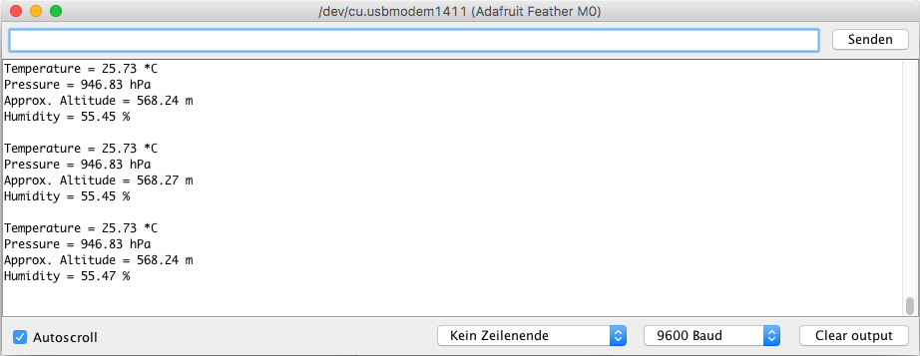
Aktueller Stand

Slide 10
Quellen
https://lora.ulm-digital.com/

